Slide 1

МБДОУ «Детский сад комбинированного вида № 18 г.Лениногорска" муниципального образования «Лениногорский муниципальный район»
Республики Татарстан
Выступление из опыта работы на тему:
«Воспитание любви к Родине как необходимое условие гражданско-патриотического воспитания дошкольников раннего возраста»
Подготовила
Воспитатель: Хакимова Е.А.

Slide 2

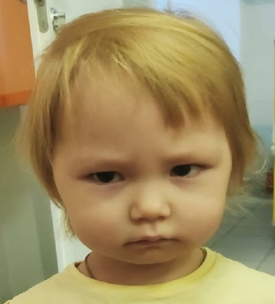
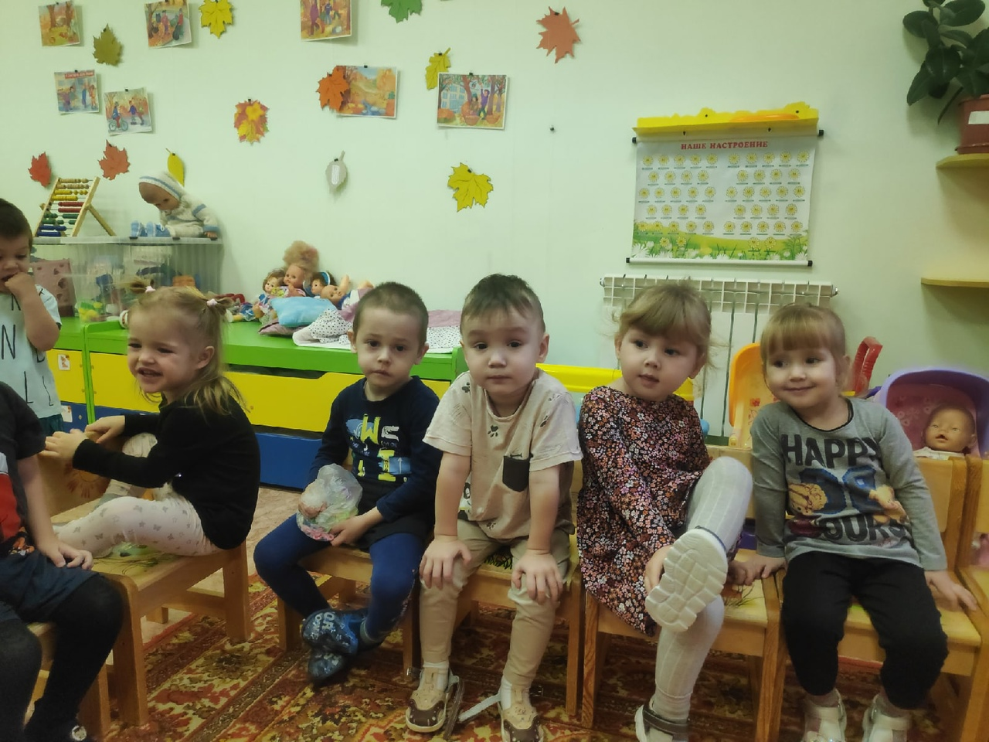
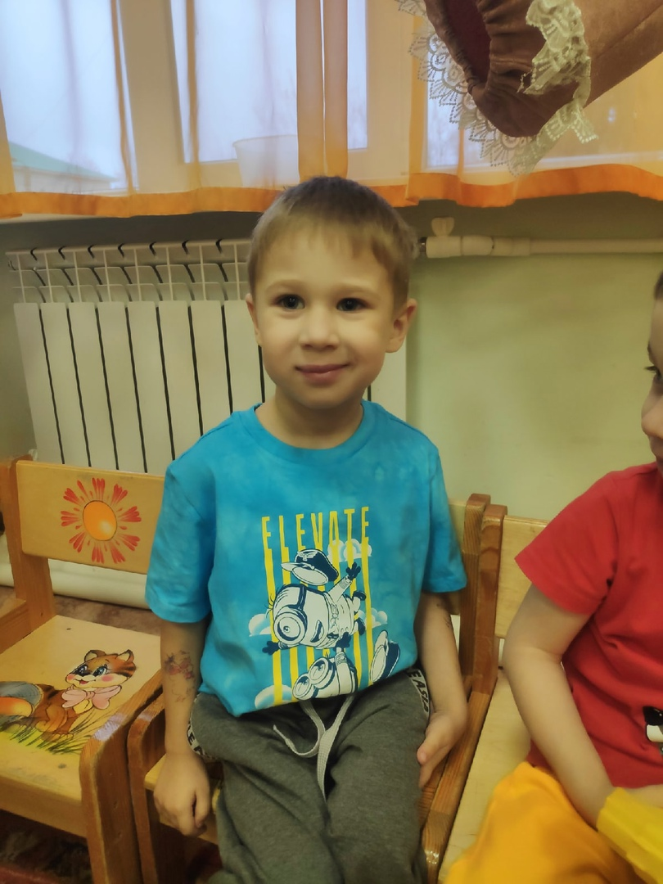
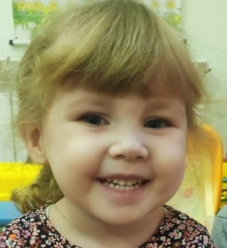
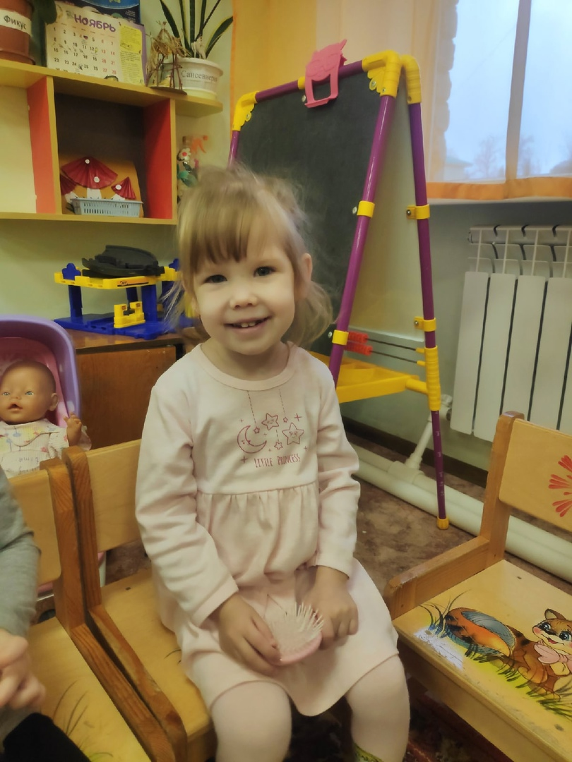

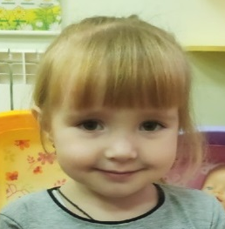
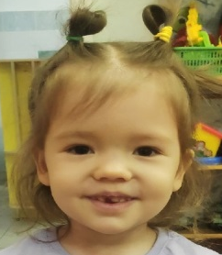
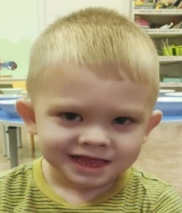
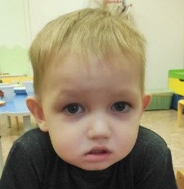
Н. А. Добролюбов:
«Разумное воспитание требует, чтобы уже в самом раннем возрасте, еще прежде, чем дети станут хорошо сознавать себя, внушалось им стремление ко всему доброму, истинному. Ранние привычки будут служить основанием, на котором зиждется (строится) жизненное знание нравственности и благородства»

Slide 3
Раннее детство – это очень благоприятный период для развития, формирования и воспитания в целом. Психика детей этого возраста очень пластична, поэтому из них можно «вылепить» что угодно, главное, знать, на какие точки воздействовать.
Патриотическое воспитание детей раннего возраста делится на два этапа
Первый этап-
формирование отношений в своей семье
Второй этап –
поступление его в детский сад и, соответственно, формирование положительного отношения к дошкольному учреждению

Slide 4







Целью педагогического сопровождения по патриотическому воспитанию является создание условий для становления основ патриотического сознания детей, возможности позитивной социализации ребенка, его всестороннего личностного, морально-нравственного и познавательного развития, развития инициативы и творческих способностей на основе соответствующих дошкольному возрасту видов деятельности.
воспитание у ребенка любви и привязанности к своей семье, дому, детскому саду, улице, городу;
формирование бережного отношения к природе и всему живому;
воспитание уважения к труду;
развитие интереса к русским традициям и промыслам;
формирование элементарных знаний о правах человека;
развитие чувства ответственности;
формирование взаимопонимания и дружбы между детьми, сопереживания.
Задачи:

Slide 5
Работа по патриотическому воспитанию детей раннего возраста
Создание развивающей среды по нравственно–патриотическому воспитанию
Тематические ООД
Взаимодействие с родителями, социумом
Самостоятельная деятельность детей
Совместная деятельность педагога и детей

Slide 6
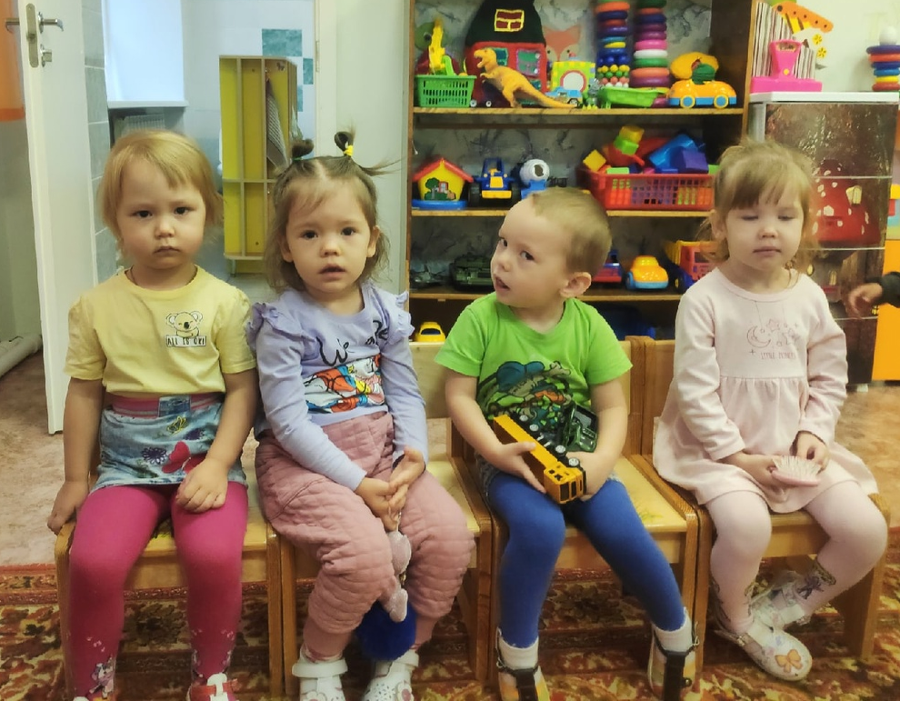

Любовь к отчизне начинается с любви к своей малой родине
Одним из наиболее эффективных методов патриотического воспитания
считается проектная деятельность.

Slide 7
Система и последовательность работы по нравственно-патриотическому воспитанию детей мною представлена следующим образом:
Семья
Детский сад
Родной город Лениногорск
Мой Татарстан
Любимая Россия

Slide 8


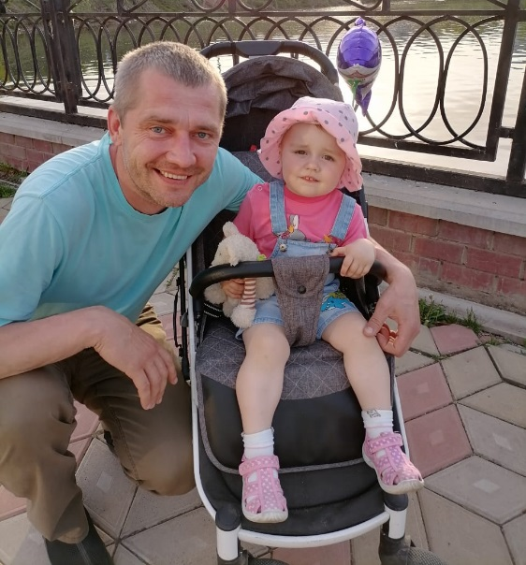
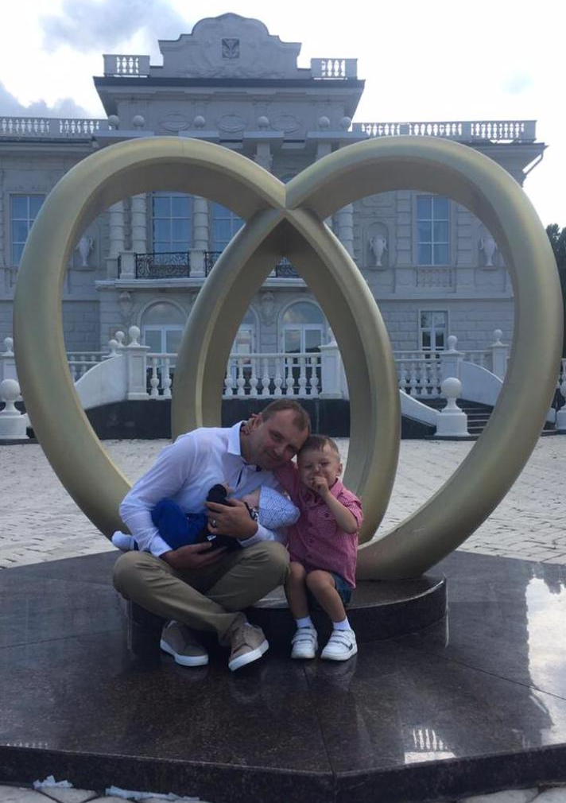
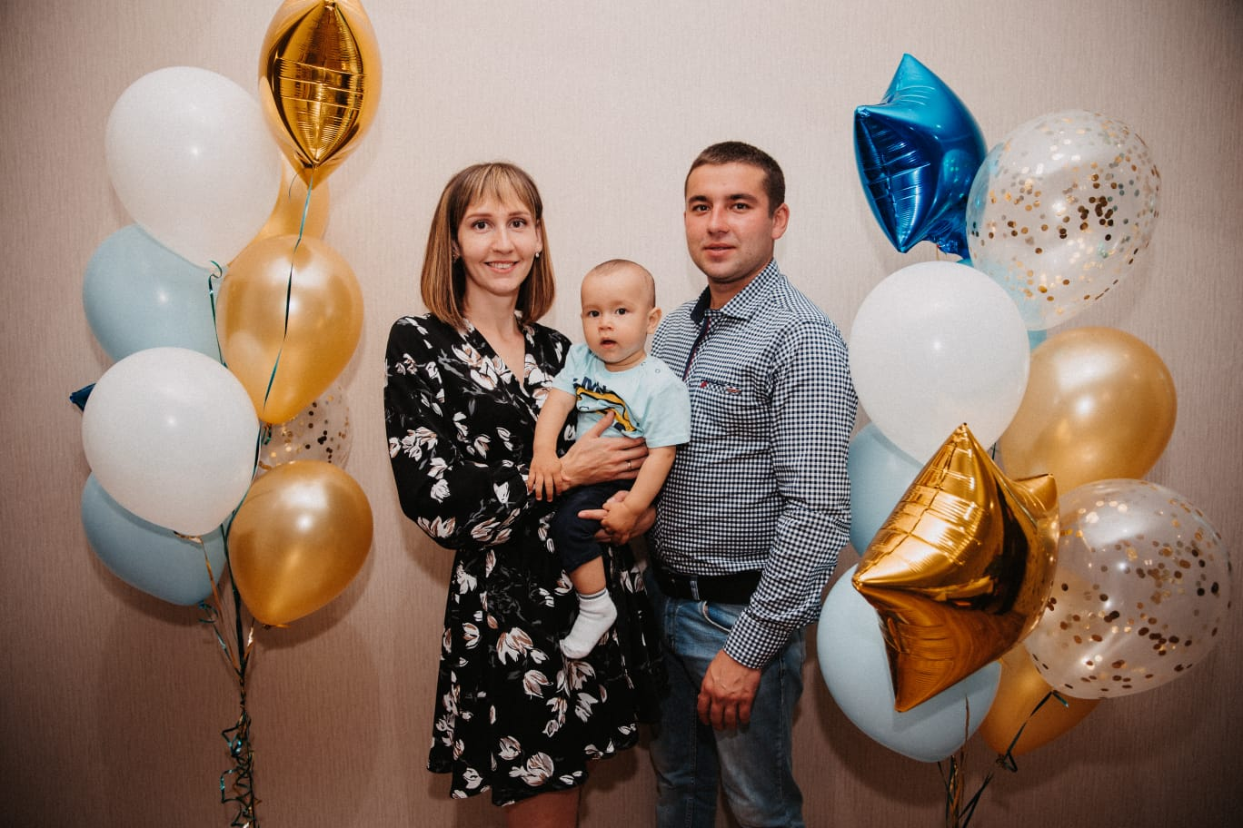

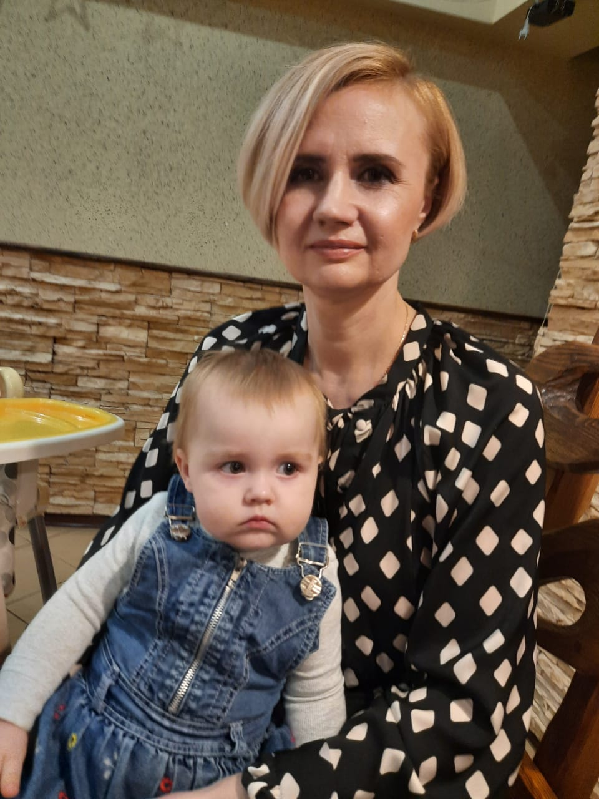
Мир ребенка начинается с его семьи
Крепка бывает та семья,
Где нет владений буквы «Я»,
Где правит только слово «Мы»,
Где есть совместные мечты!

Slide 9
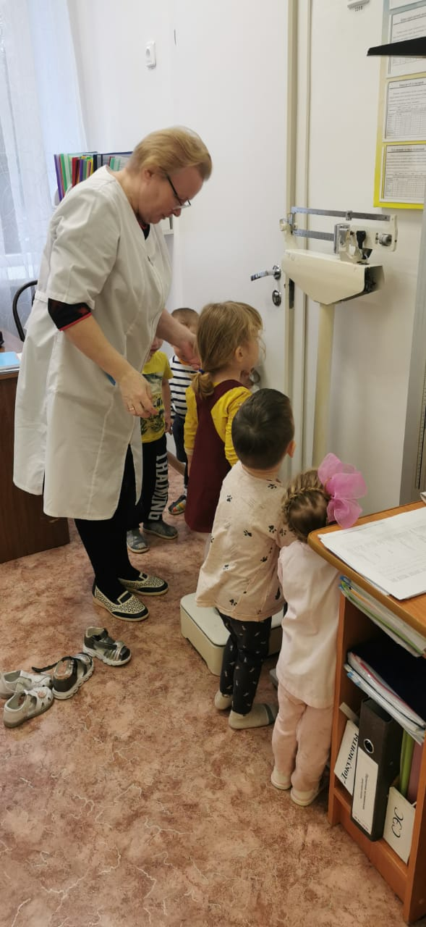
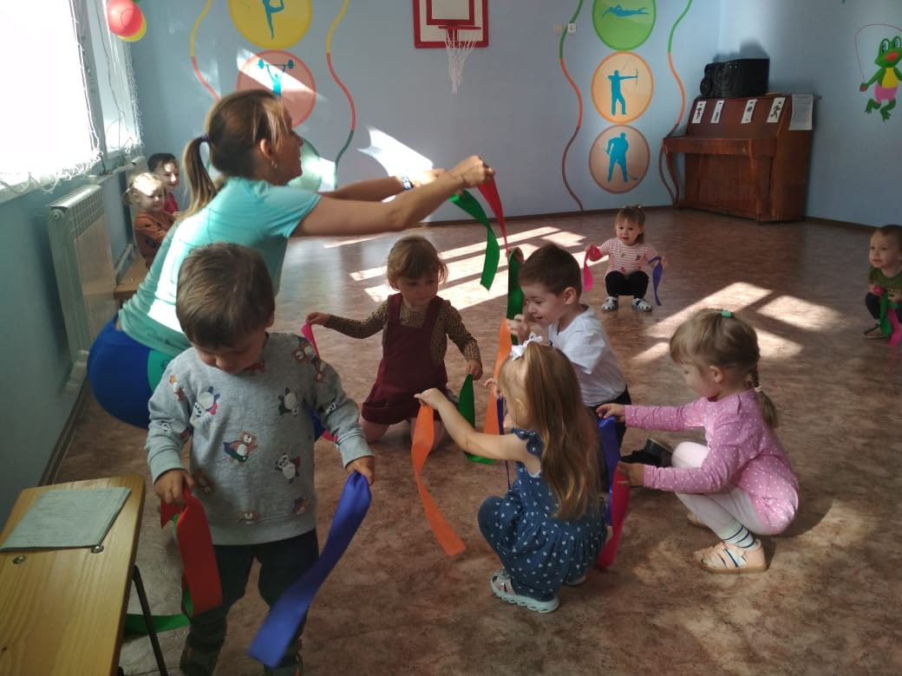
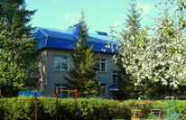
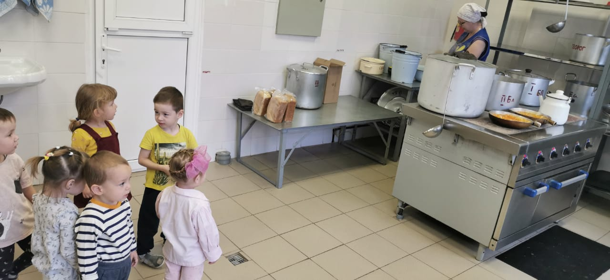
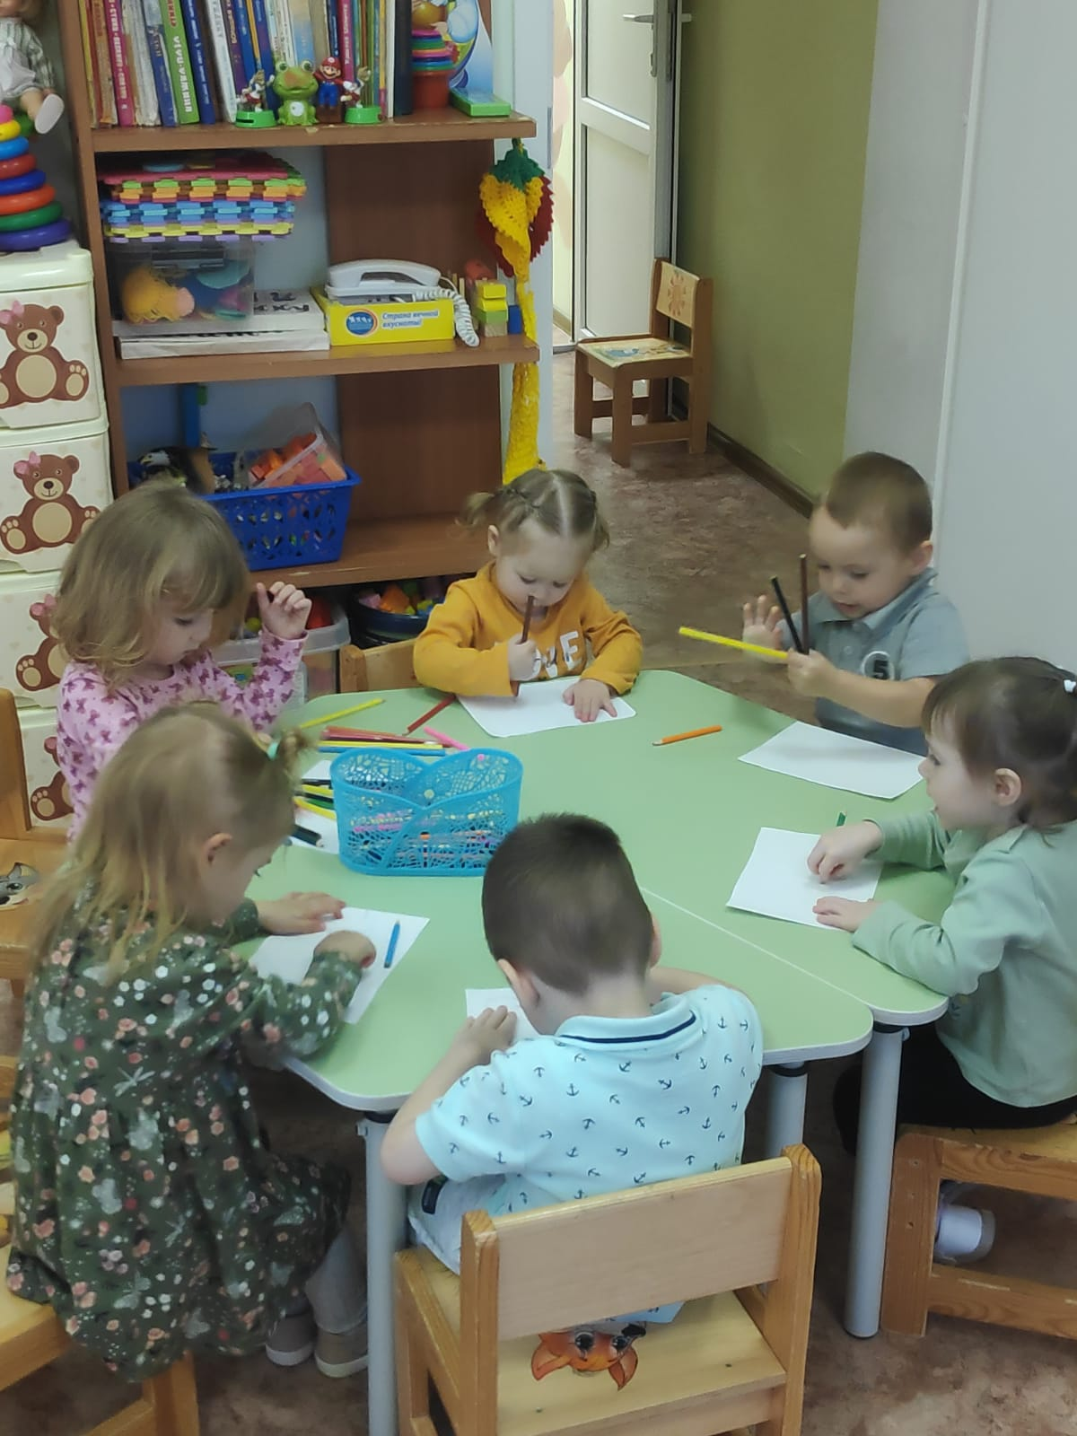

Детский сад - вторая семья ребенка
В детском садике физрук
Очень нужен всем вокруг,
Он спортивный дух вселяет
И детишек закаляет!
Детки в садике живут,
Здесь играют и поют,
Здесь друзей себе находят,
На прогулку с ними ходят. Вместе спорят и мечтают, Незаметно подрастают.
Детский сад — второй ваш дом,
Как тепло, уютно в нем!
Наша медсестра в детском садике с утра.
С нас не сводит строгих глаз,
Потому что лечит нас.
Дайте повару продукты:
Мясо птицы, сухофрукты,
Рис, картофель... И тогда
Ждёт вас вкусная еда.

Slide 10
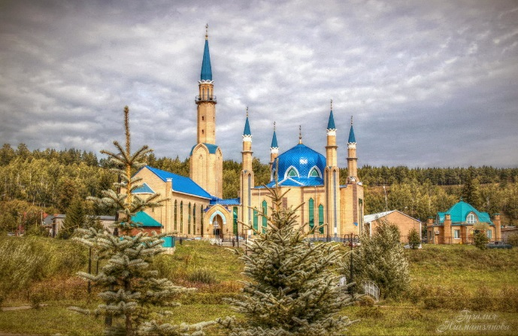
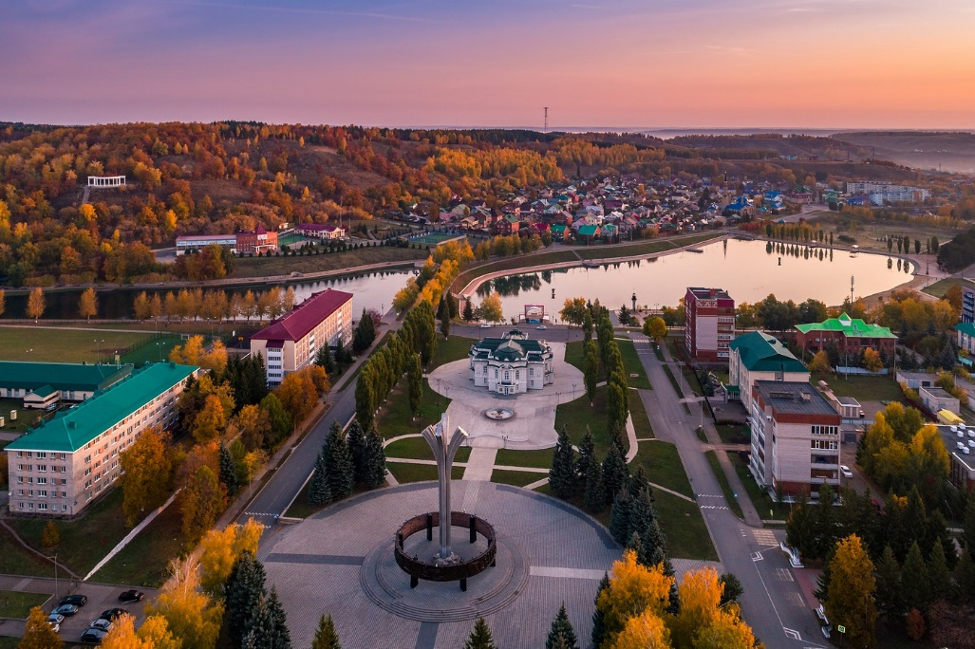
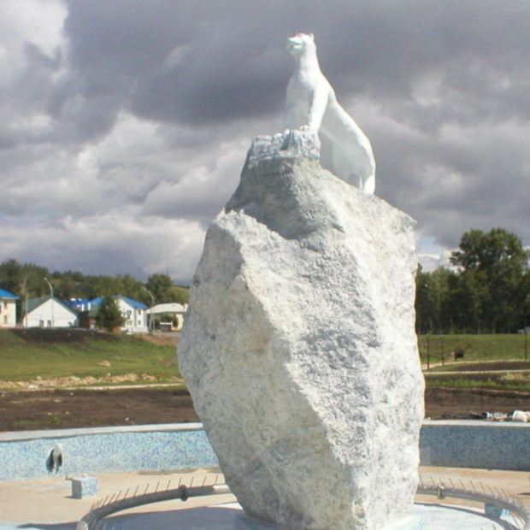
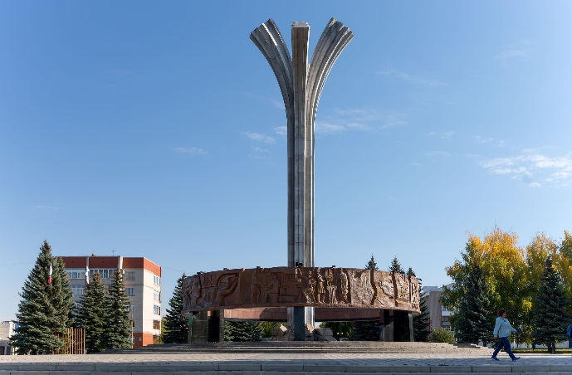
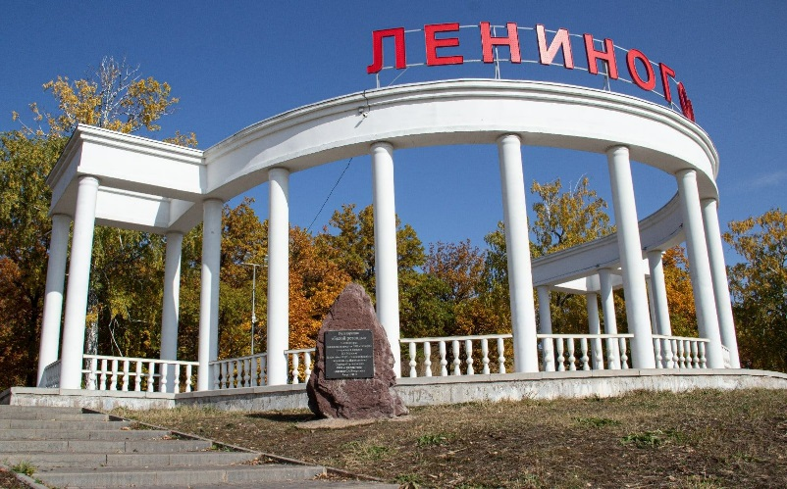
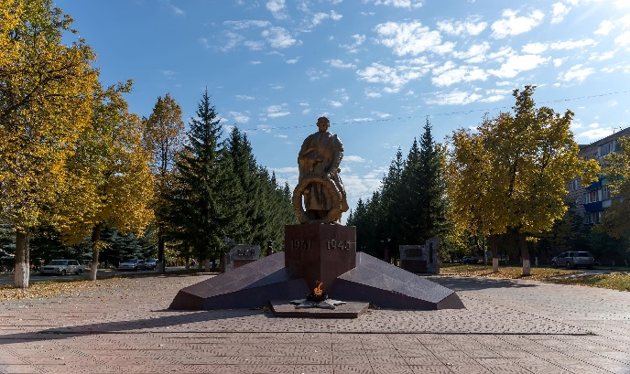
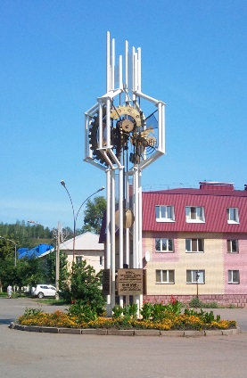
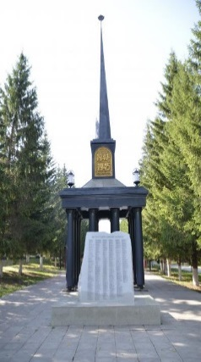
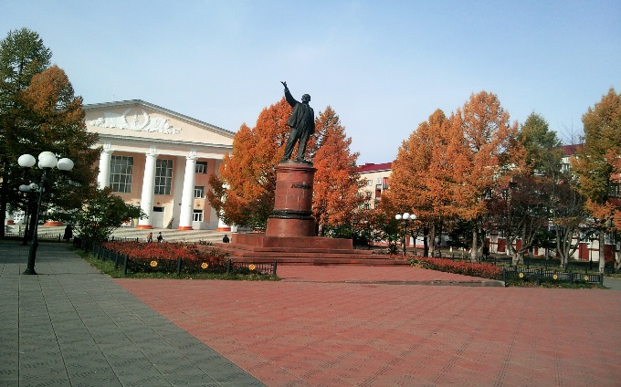
Следующий этап - ознакомление детей с историей нашего города

Slide 11
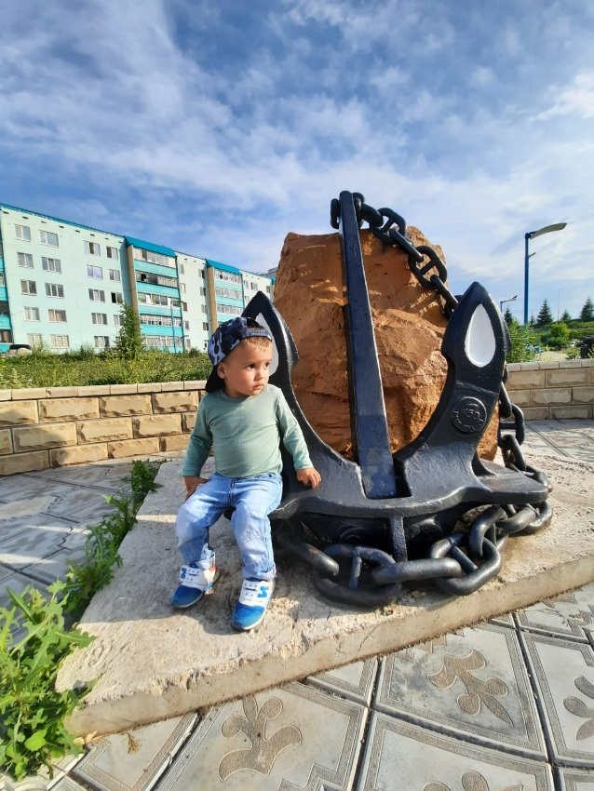
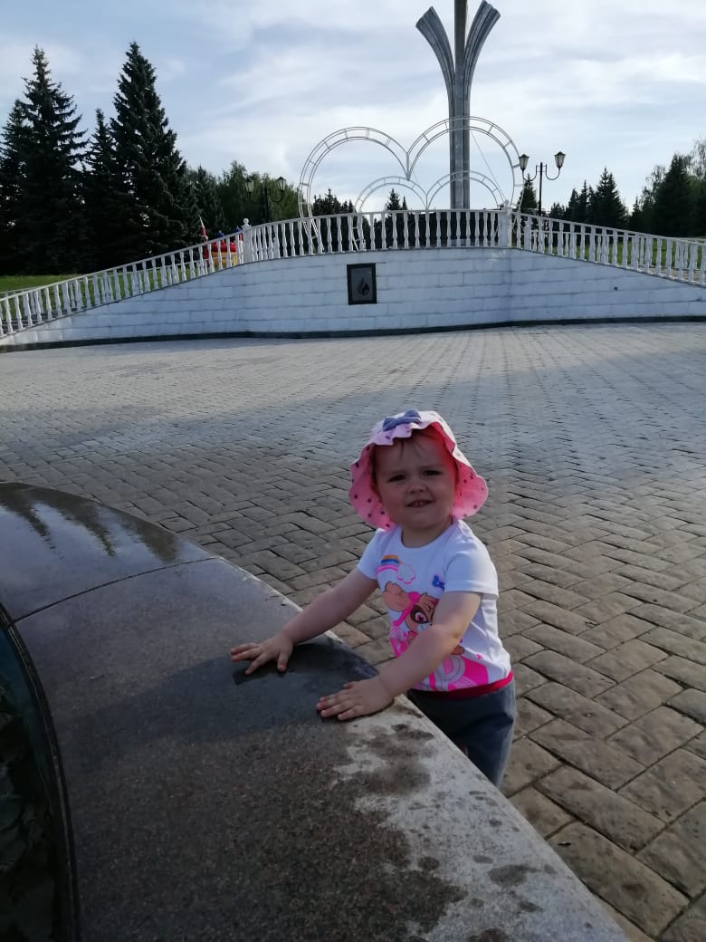
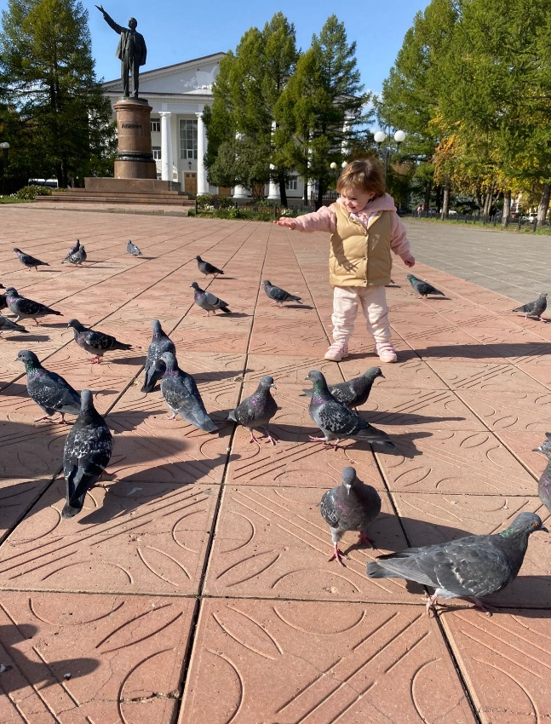
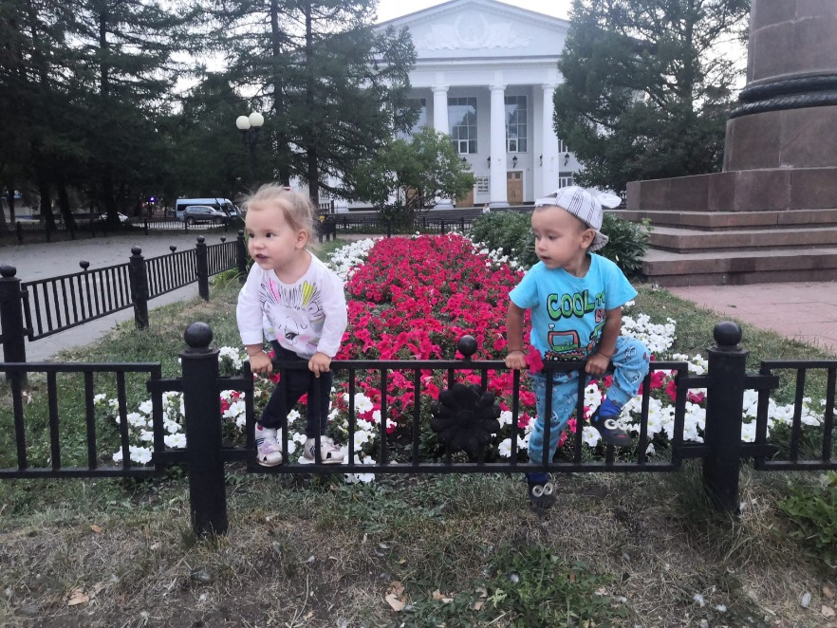
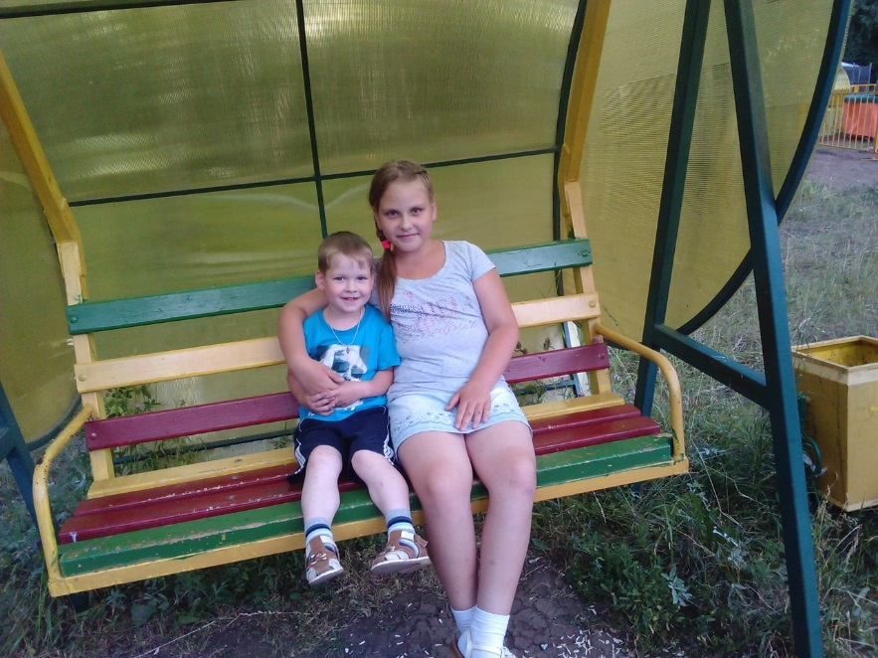

Slide 12

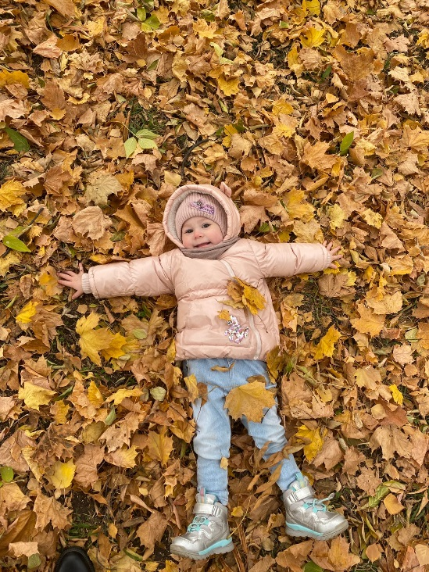
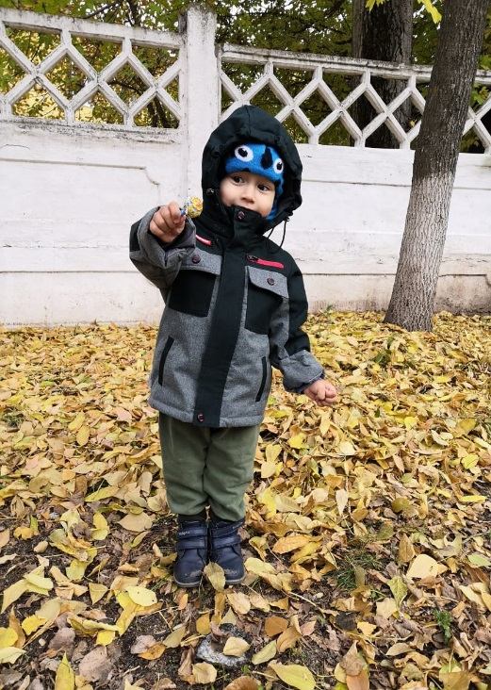
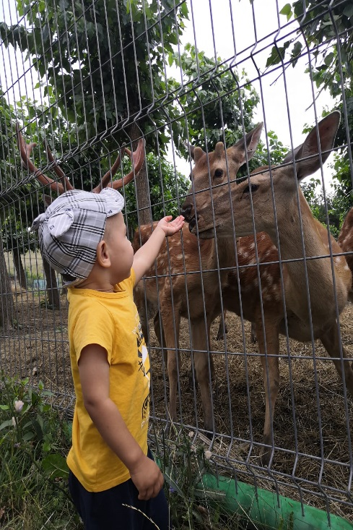
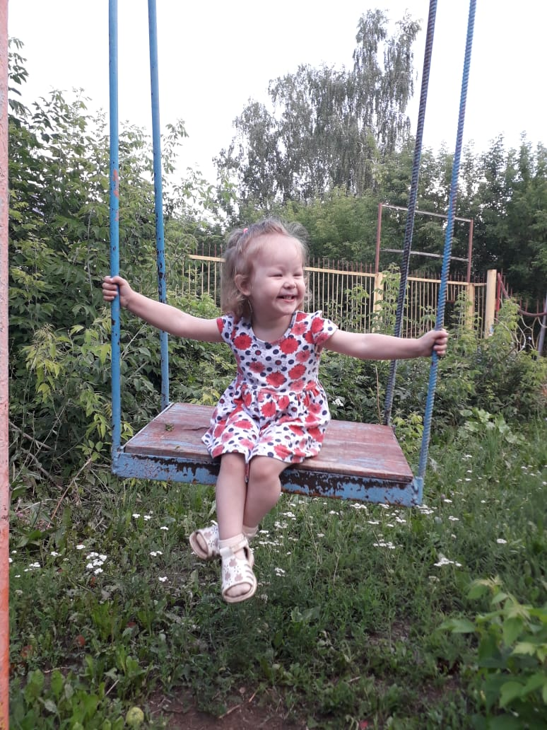
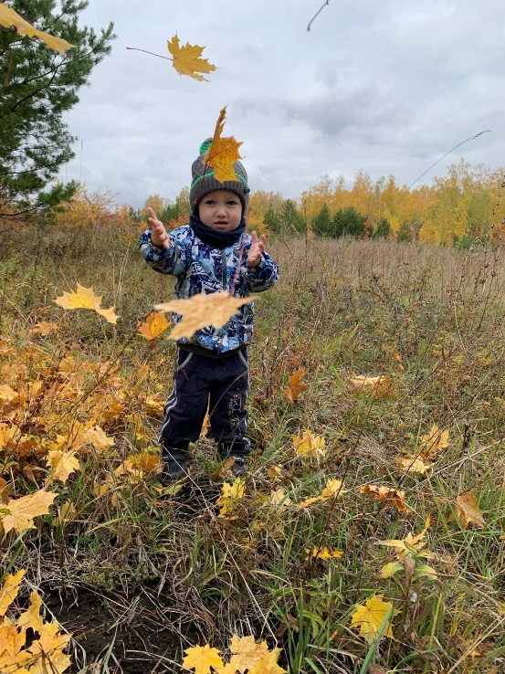



Любовь к природе – одно из проявлений патриотизма

Slide 13

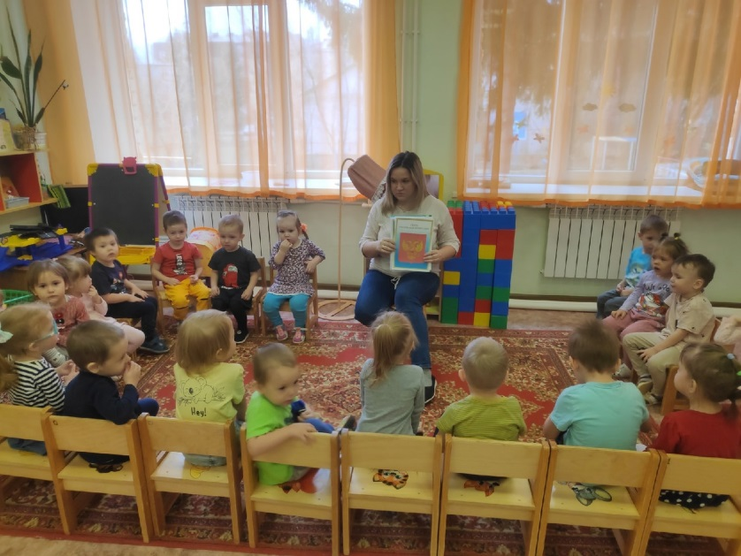
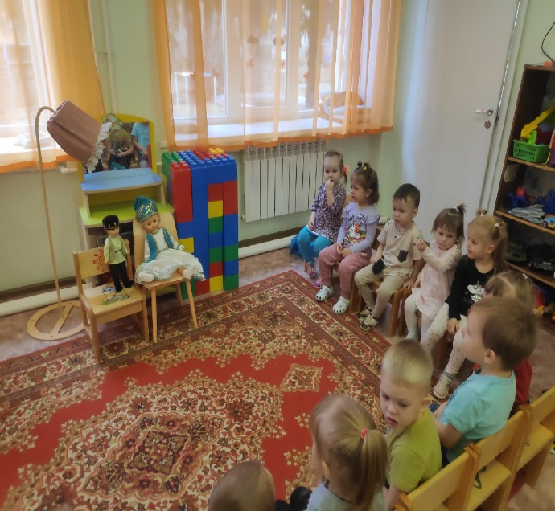
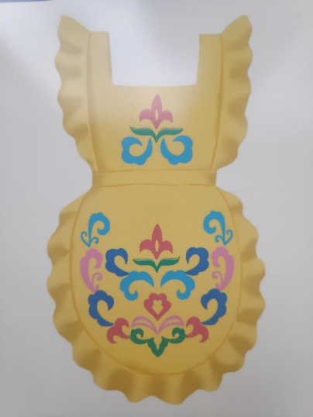

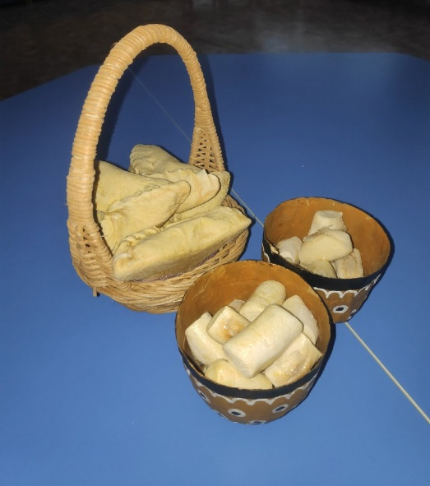
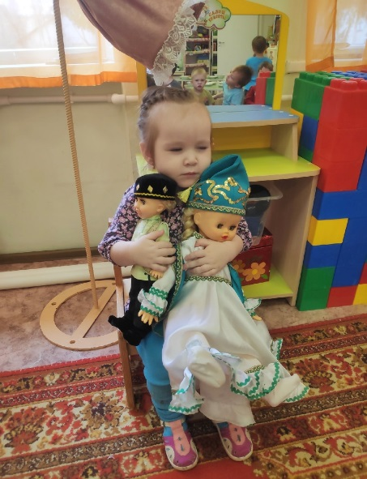
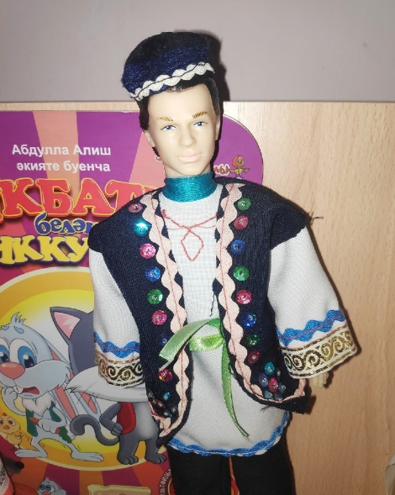
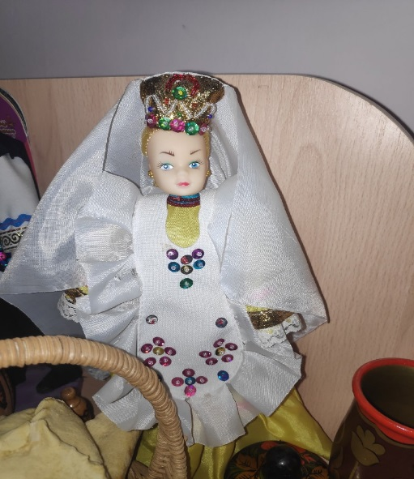
Знакомство с республиканской и государственной символикой, народными блюдами, фольклором, костюмами и т.д.

Slide 14
Спасибо за внимание!

